Slide 1
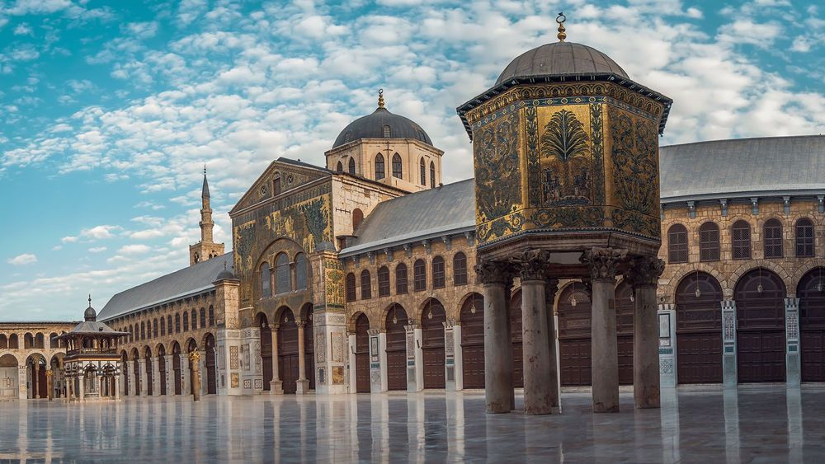




YANUTA
ADAB-ADAB MASJID

Slide 2

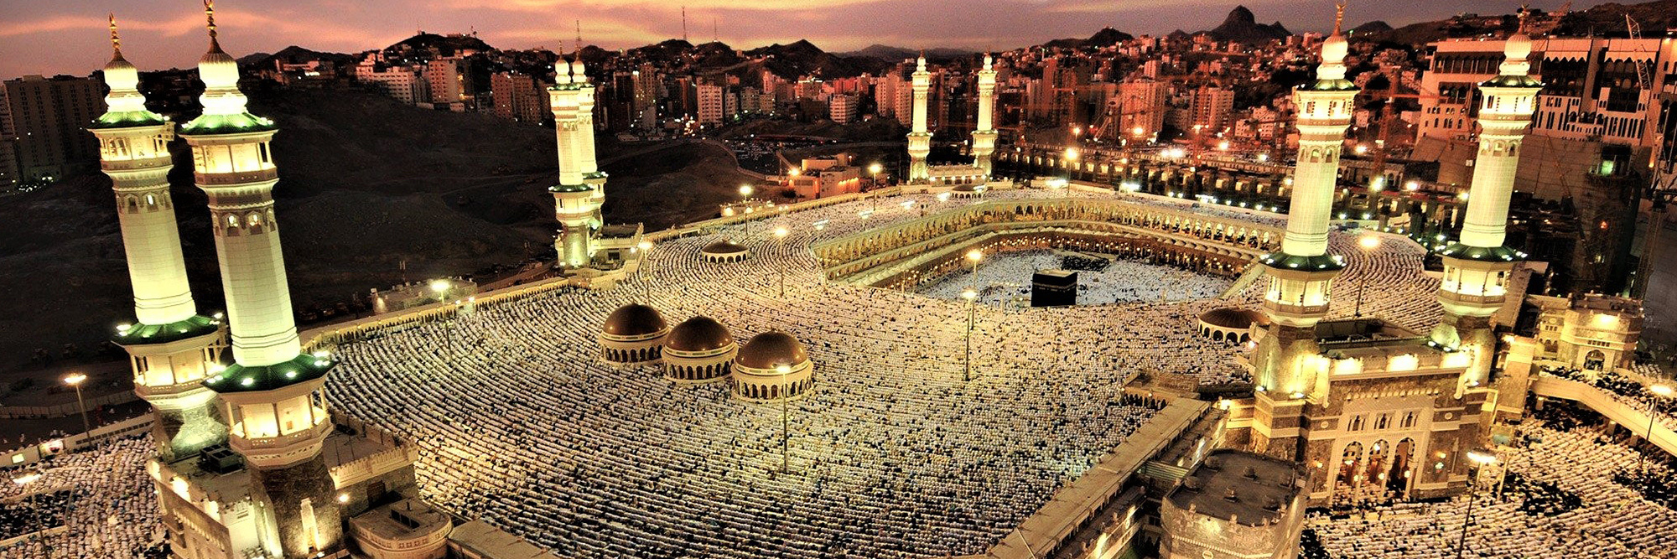
01
Apabila melihat masjid maka ucapkanlah shalawat kepada Rasulullah Saw.
02
Melangkah masuk ke masjid dengan mendahulukan kaki kanan.
YANUTA

Slide 3
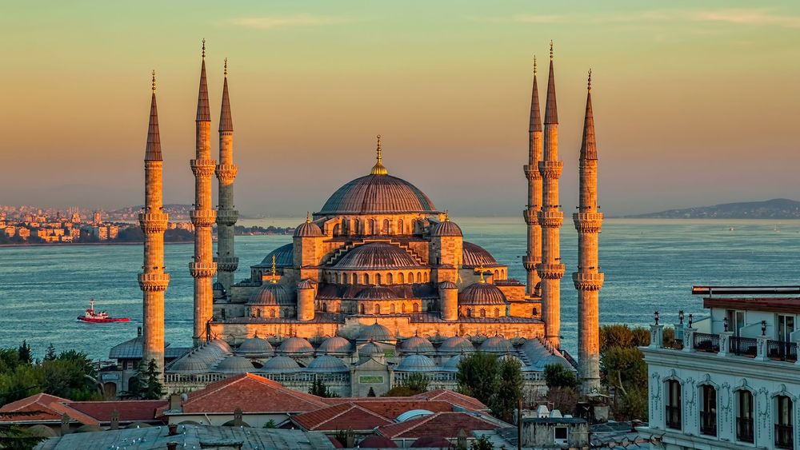
03
Membaca doa masuk masjid, yaitu:
اللَّهُمَّ اغْفِرْلِيْ ذُنُوْبِيْ وَافْتَحْ لِيْ أَبْوَابَ رَحْمَتِكَ
Artinya: "Ya Allah, ampunilah dosa-dosaku dan bukakanlah padaku pintu rahmat-Mu."

Slide 4
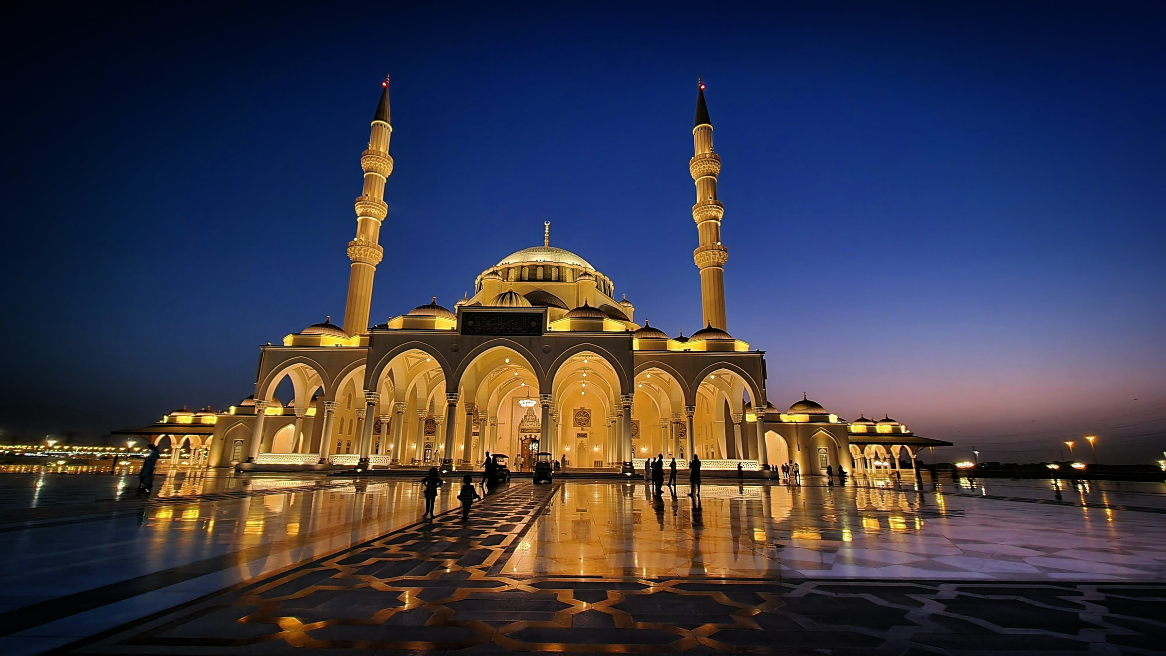
YANUTA
04
Masuk ke masjid hendaknya dengan niat i’tikaf, yaitu:
نَوَيْتُ الاِعْتِكَافَ فِي هذَا المَسْجِدِ لِلّهِ تَعَالى
Artinya: "Saya berniat iktikaf di masjid ini karena Allah SWT."

Slide 5
05
Disunnahkan berwudhu terlabih dahulu sebelum masuk ke masjid.
06
Shalat sunnah 2 raka’at Tahiyyatul masjid sebelum duduk di masjid.
07
Disunnahkan beri’tikaf di masjid pada sepuluh hari terakhir bulan Ramadhan.
08
Disunnahkan memakai pakaian terbaik, terutama pakaian berwarna putih.

Slide 6
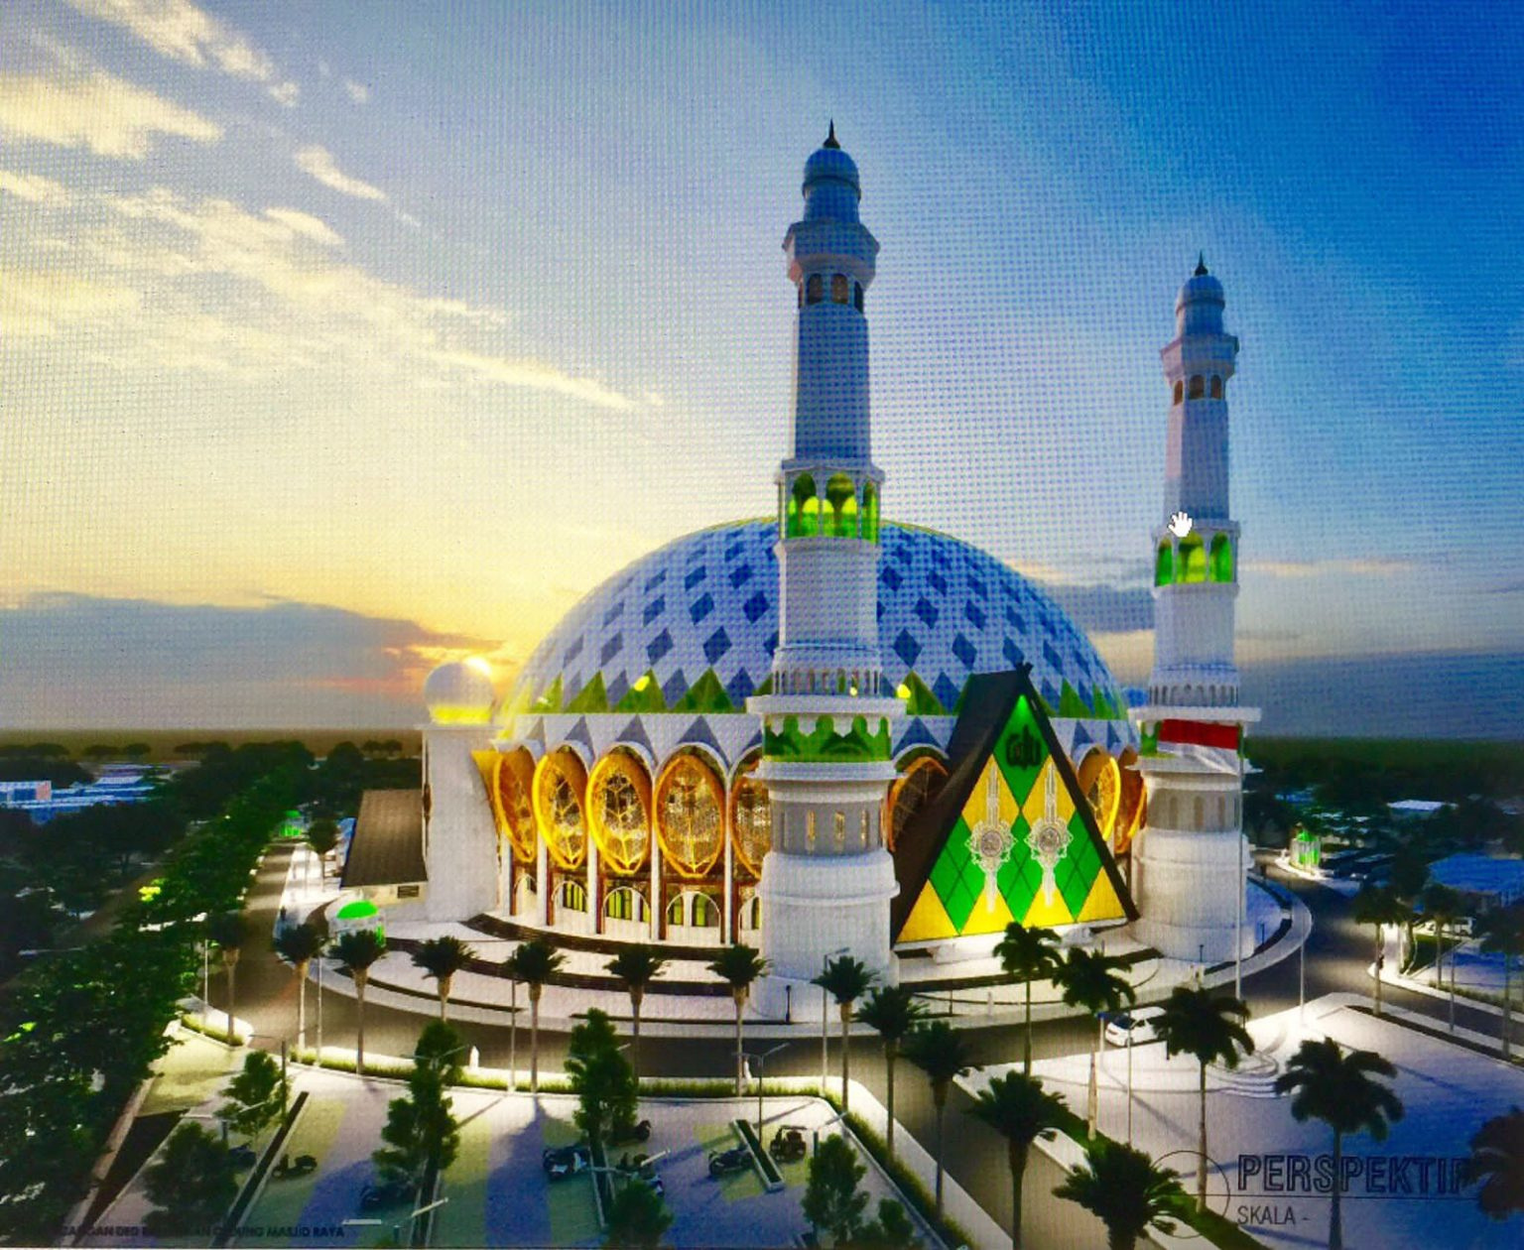
09
Disunnahkan memakai wangi-wangian di dalam masjid.
10
Empat amalan yang dianjurkan di masjid:
Dakwah ilallah;
Ta’lim wa ta’allum;
Dzikir & ibadah; dan
Khidmat.
YANUTA

Slide 7
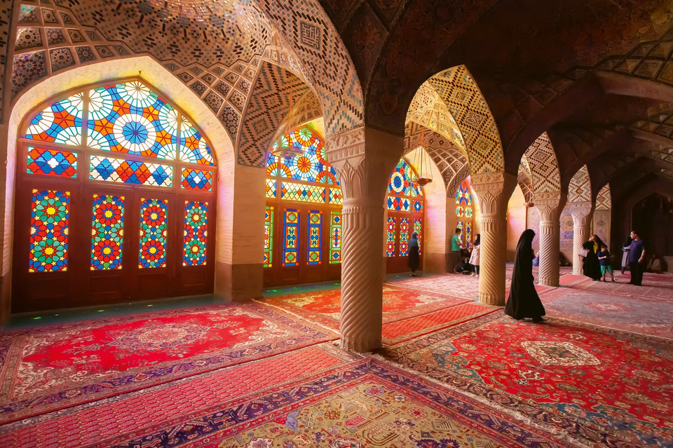
11
Hendaknya menutup aurat selama berada di masjid.
12
Pria dianjurkan shalat di masjid, sedangkan wanita dianjurkan shalat dirumah
13
Shaf terbaik bagi pria adalah shaf pertama, sedangkan bagi wanita adalah shaf paling belakang

Slide 8

14
Dimakruhkan membawa bau yang tidak sedap ke dalam masjid
Dilarang membicarakan hal duniawi di dalam masjid, apalagi mengadakan perdagangan
15
16
Dilarang mengumumkan barang hilang di dalam masjid

Slide 9

17
Merendahkan suara bacaan Al-Qur’an bila ada yang sedang shalat di dekat kita.
18
Dilarang menjadikan masjid sebagai jalan (Hanya sekedar lewat).
YANUTA

Slide 10

19
Dilarang bersyair dan bernyanyi di dalam masjid.
20
Keluar dari masjid menggunakan kaki sebelah kiri.
21
Doa keluar masjid:
اللَّهُمَّ إِنِّي أَسْأَلُكَ مِنْ فَضْلِكَ
Artinya: "Ya Allah, sesungguhnya aku memohon fadilah kepada-Mu."

Slide 11
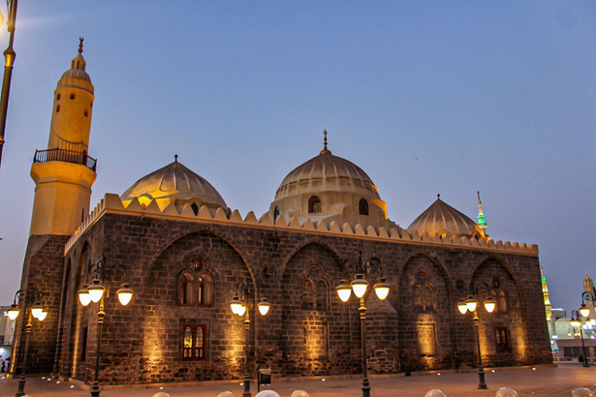


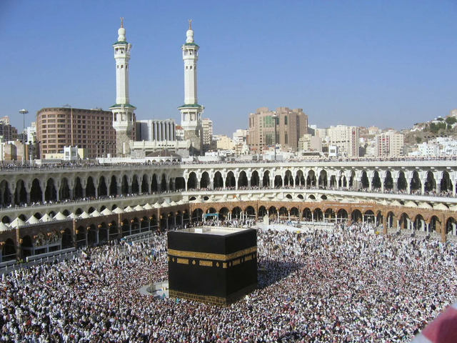
YANUTA
THANK'S FOR LISTENING

